Slide 1
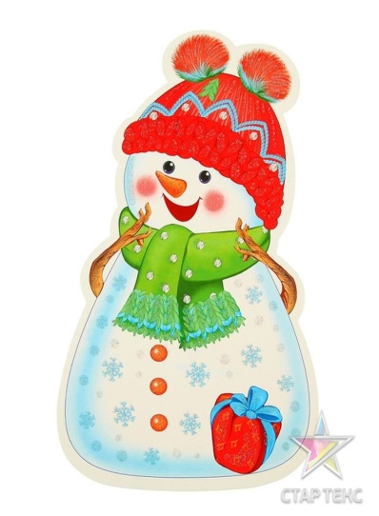
План проведения мероприятий в зимние каникулы
в филиале № 2 «Пчёлка»
МБДОУ детского сада №123 г. Пензы.
№ п\п | Мероприятия | Дата и время | Место проведения | Ответственные
1. | Мастерская Деда Мороза. «Новогодние поделки» | 05.01.2021 10.00 -11.00 | Групповые помещения | Грязева М. М. Шматова Т. А. Спирина Н. Б. Метальникова И. А. Кузьмина А. Е.
2. | Развлечение «Зимние забавы» (старшая и подготовительная группы) | 8.01.2021 10.00-10.40 | Игровая площадка | Ковган О. А. Демина Л. И. Бориснева И. В. Лобанова Н. Е. Агишева Г. Р.

